Slide 1

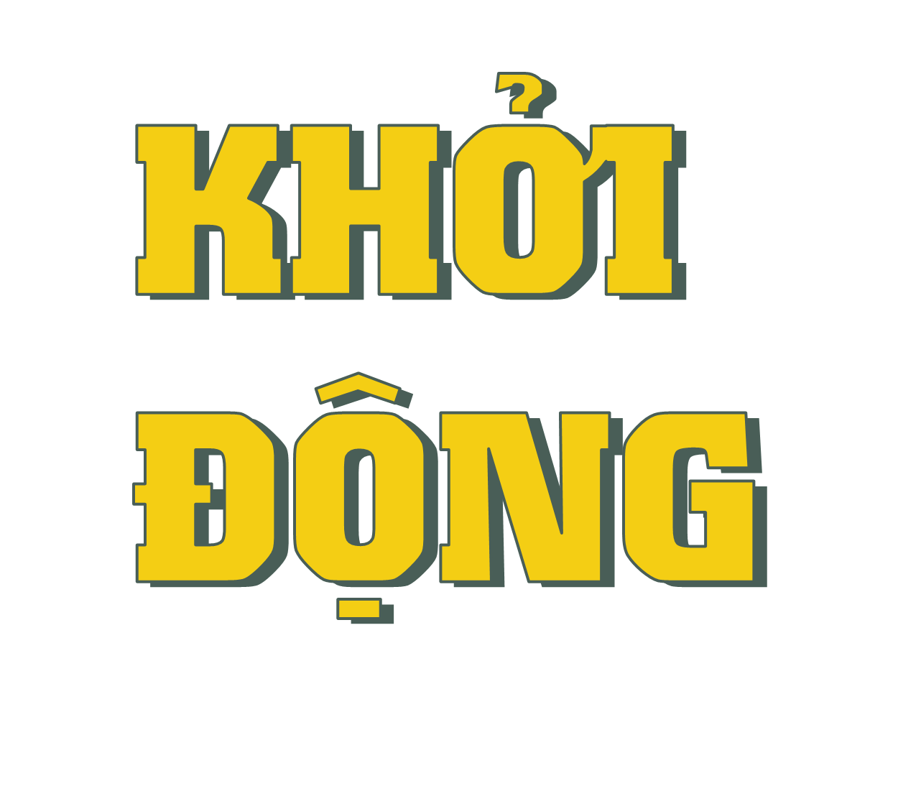

Slide 2
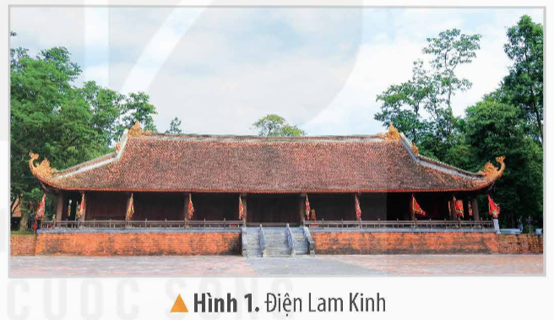

Nêu tên công trình xuất hiện trong các tranh ở trên.
Em nhận ra các công trình, nhân vật liên quan đến triều đại nào trong lịch sử Việt Nam?

Slide 3
Công trình kiến trúc trong tranh 1 là một trong những công trình kiến trúc trong Khu di tích Lam Kinh (Thọ Xuân, Thanh Hóa).
Các công trình kể trên có liên quan đến Triều đại nhà Hậu Lê trong lịch sử Việt Nam.
Đây là nơi Lê Lợi dựng cờ khởi nghĩa chống quân Minh giành thắng lợi, lập ra triều Hậu Lê.

Slide 4

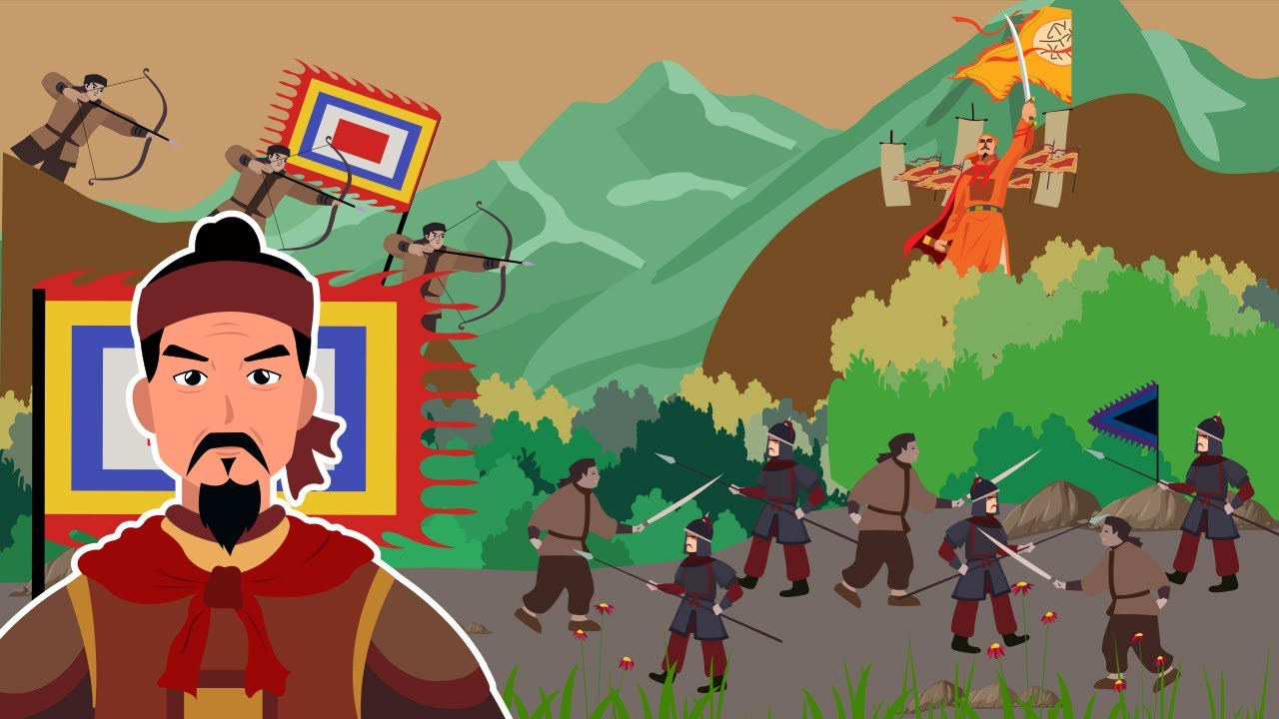


Notes:
Nối tiếp Triều Trần là Triều Hậu Lê. Để hiểu rõ hơn về thời đại này, chúng ta cùng vào bài học ngày hôm nay: Bài 12 – Khởi nghĩa Lam Sơn và Triều Hậu Lê.

Slide 5


Slide 6



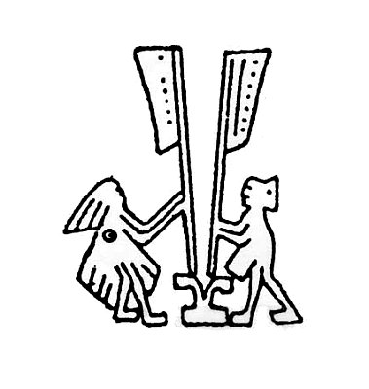



1. Khởi nghĩa Lam Sơn (1418-1427)

Slide 7
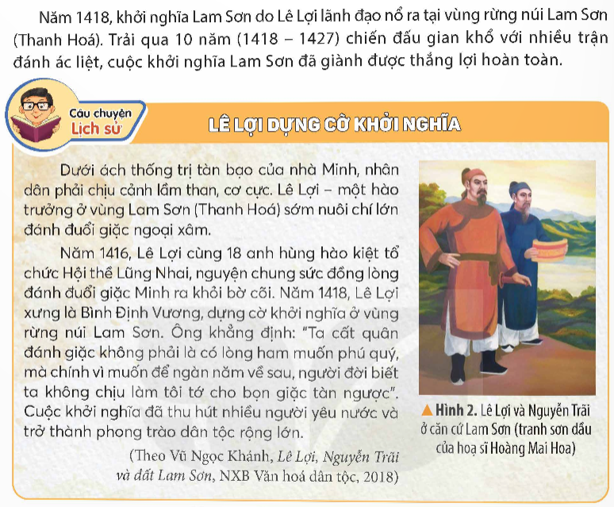
a) Khái quát về khởi nghĩa Lam Sơn
Đọc thông tin, em hãy:
- Nêu một số nét chính về khởi nghĩa Lam Sơn.

Slide 8
+ Khởi nghĩa Lam Sơn do Lê Lợi lãnh đạo, diễn ra tại Lam Sơn (Thanh Hoá).
+ Cuộc khởi nghĩa kéo dài 10 năm (1418-1427).
+ Một số sự kiện tiêu biểu: Chuyển hướng chiến lược vào Nghệ An (1424), chiến thắng Tốt Động - Chúc Động (1426,) chiến thắng Chi Lăng - Xương Giang (11 - 427), Hội thể Đông Quan (12-1427)
+ Nhiều nhân vật tiêu biểu gắn với khởi nghĩa lam sơn như: Lê Lợi, Nguyễn Trãi, Lê Lai, Trần Nguyên Hãn, Nguyễn Chích.

Slide 9

Kể câu chuyện về một nhân vật trong khởi nghĩa Lam Sơn.

Slide 10
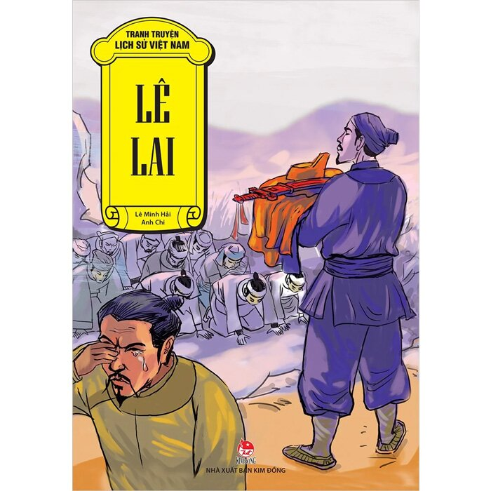
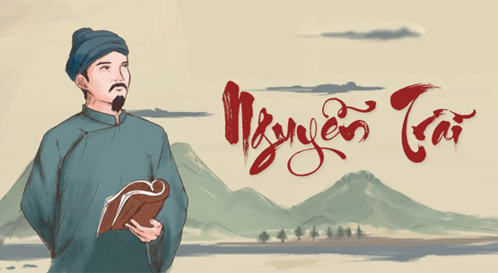
Gợi ý một số nhân vật tiêu biểu
Notes:
Sự tích lê lai cứu chúa

Slide 11
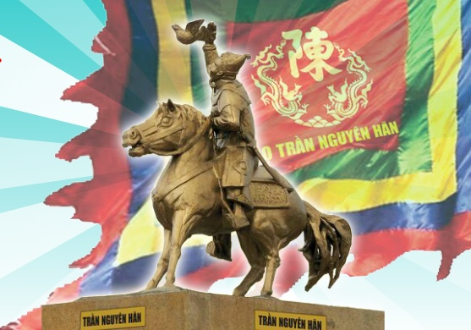
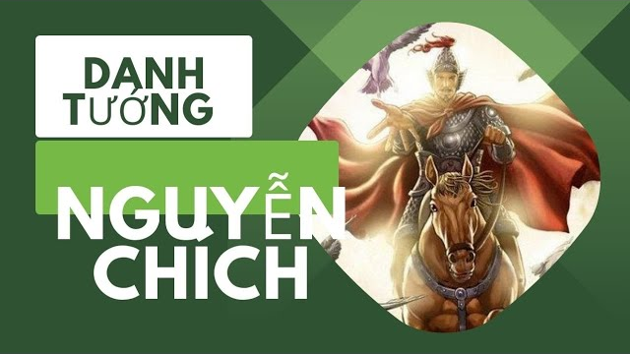
Gợi ý một số nhân vật tiêu biểu

Slide 12
b. Chiến thắng Chi Lăng.
Trong suốt 10 năm khởi nghĩa Lam Sơn có rất nhiều chiến thắng lớn khiến cho quân minh bị thiệt hại nặng nề. Trận Chi Lăng là một trong những trận đánh tiêu biểu và quyết định của khởi nghĩa Lam Sơn.

Slide 13
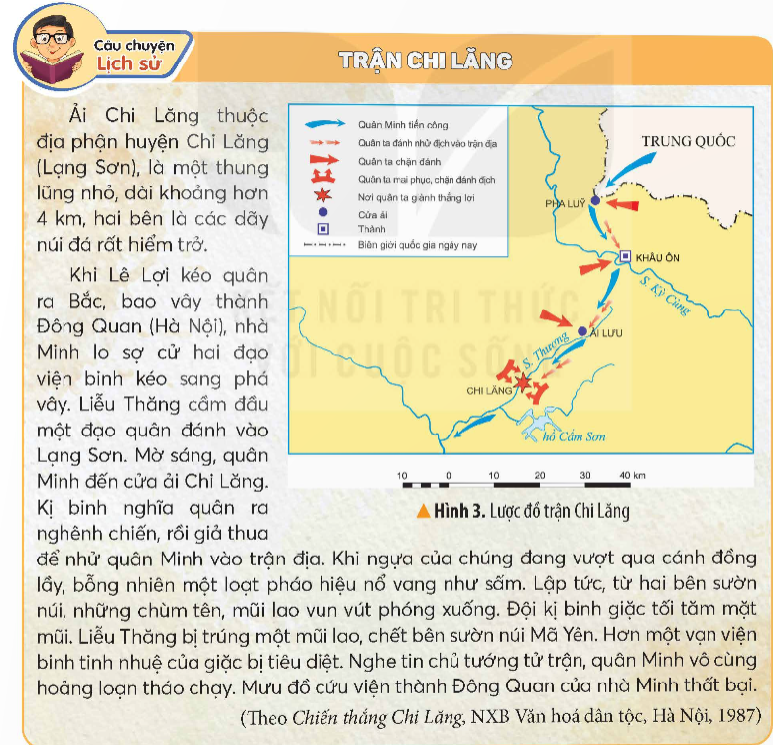
Đọc thông tin trong SGK, quan sát lược đồ trận Chi Lăng và kể lại câu chuyện lịch sử về trận Chi Lăng.

Slide 14
+ Lê Lợi kéo quân bao vây thành Đông Quan (Hà Nội), nhà Minh cử hai đạo binh sang phá vây.
+ Quân Minh do Liễu Thăng cầm đầu kéo vào Lạng Sơn đến cửa ải Chi Lăng lúc mờ sáng.
+ Quân ta cho kị binh ra nhử giặc vào trận địa, rồi bao vây từ hai sườn núi đánh giặc.
+ Liễu Thăng tử trận, quân Minh hoảng loạn tháo chạy.

Slide 15
Xem video về chiến thắng Chi Lăng – Xương Giang:
https://youtube.com/watch?v=6WTbxdwfjkw

Slide 16
+ Kết quả:
Liễu Thăng và Lương Minh bị tử trận, hàng vạn tên địch bị giết.
Cánh quân Mộc Thạnh chỉ huy vội rút chạy về nước.
Vương Thông xin hòa, mở hội thề Đông Quan rút quân về nước.
=> Khởi nghĩa giành thắng lợi hoàn toàn.
+ Ý nghĩa:
- Khiến cho mưu đồ cứu viện Đông Quan của quân Minh bị tan vỡ.
- Nước ta hoàn toàn độc lập.
Notes:
Là chiến tranh giải phóng dân tộc đầu thế kỷ XV.
Thể hiện ý chí và nghị lực, quyết tâm, tinh thần quyết chiến quyết thắng và trí thông minh sáng tạo của dân tộc ta.
Chiến thắng lịch sử đó đã xóa bỏ 20 năm đô hộ tàn bạo của nhà Minh, mở ra những trang mới trong lịch sử dựng nước và giữ nước quang vinh của dân tộc.

Slide 17


Slide 18


Thi kể chuyện lịch sử
Hình thức thi: mỗi nhóm 1 bạn
- Nội dung: chọn 1 trong 3 câu chuyện:
Lê Lợi dựng cờ khởi nghĩa
Lê Lai quên mình cứu chúa.
Trận Chi Lăng
Tiêu Chí đánh giá:
Giọng kể phù hợp
Nội dung câu chuyện
Giao lưu với bạn

Slide 19


Slide 20


Về nhà: thu thập một số tư liệu về 2 nhân vật lịch sử bằng tranh hoặc các câu chuyện lịch sử về Lê Lai, Nguyễn Trãi.

Slide 21



